Slide 1
블록암호
정보보호
정보보호 연구실
이동섭
dajababa09@gmail.com

Slide 2
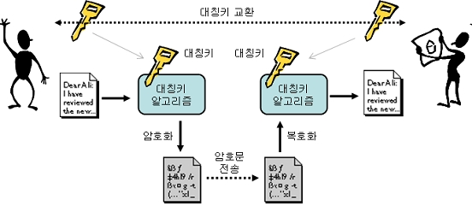
대칭키
대칭키
■ 대칭키 암/복호화 방식
▶ 암호화에 사용되는 키와 복호화에 사용되는 키가 같음

Slide 3
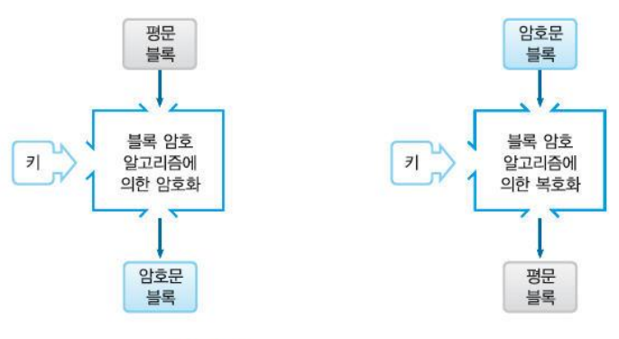
대칭키 암호
암호 분류
블록 암호 (Block Cipher)
어느 특정 비트 수의 ‘집합’을 한 번에 처리하는 암호 알고리즘
집합을 블록(Block)이라고 함
블록의 비트 수를 블록 길이 (Block length)라고 함
DES나 트리플 DES의 블록 길이는 64비트
DES : 64비트 평문, 64비트 암호문
AES : 블록 길이는 128비트, 192비트, 256비트

Slide 4
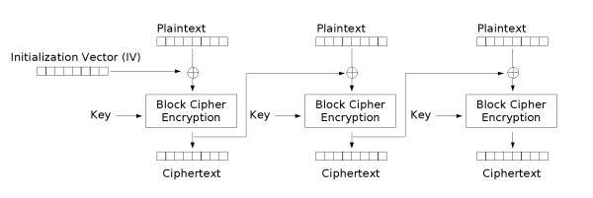
대칭키
파일 암/복호화
■ CBC 모드?
DES_ncbc_encrypt() 로 실행

Slide 5
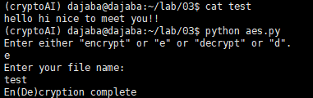
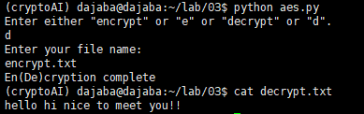
간단한 ase 암복호화 구현
실습
간단한 XOR 암호화 구현
Input : 아무 파일

Slide 6


간단한 aes 암복호화 구현
실습
간단한 aes 암복호화 구현

Slide 7

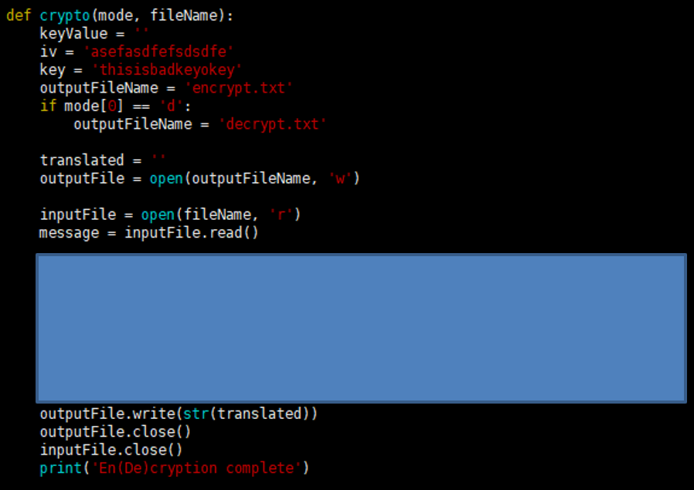
간단한 aes 암복호화 구현
실습
간단한 aes 암복호화 구현

Slide 8
간단한 aes 암복호화 구현
실습
간단한 aes 암복호화 구현

Slide 9
제출 요령
과제
소스코드
과제 코드
AES-CBC 암 복호화 코드
AES-CTR 암 복호화 코드
보고서 ( *.pdf )
문서는 PDF로 변환하여 제출
과제 해결 과정
과제를 어떻게 이해했는지
어떻게 해결했는지
소스코드 ( *.py)
과제 해결에 작성한 코드

